Slide 1



Nahlédnutí do kuchyně projektu Dějepis+
13. dubna 2023
Pavla Sýkorová (sykorova.pavla@gmail.com, ÚSTR, NPI) a Jiří Münich (jiri.munich@msmt.cz, MŠMT)

Slide 2
Co nás čeká?
Popis projektu Dějepis+
Zapojení se do výzkumu – vyplnění dotazníku
Buďte jako výzkumníci - worskopová část
Co jsou to epistemická přesvědčení a jakou roli hrají v dějepise
Možnost sledovat nás dál…

Slide 3
Co je to Dějepis+?
Notes:
proč po vás chceme BHQ - vyzkoušíte, co vyplňují učitelé; zajímá nás BHQ samotné, srovnání učitelů a budoucích učitelů

Slide 4
Proč vznikl projekt Dějepis+?
Dějepis je nejfrontálnější předmět. (ČŠI)
Diskuse ve veřejném prostoru.
„Cílem je ověřit moderní a efektivní metody výuky dějepisu směřující k rozvoji klíčových kompetencí žáků a ověřit způsob podpory škol ve vztahu k faktické proměně způsobů a metod výuky.”
Žáci jsou aktivní (vlastní bádání, badatelské dovednosti)
Žáci jsou sami schopni uvažovat o minulosti (historické myšlení)
Žáci si dokáží vytvořit vlastní podložený názor
Žáci dokáží své názory posoudit

Slide 5
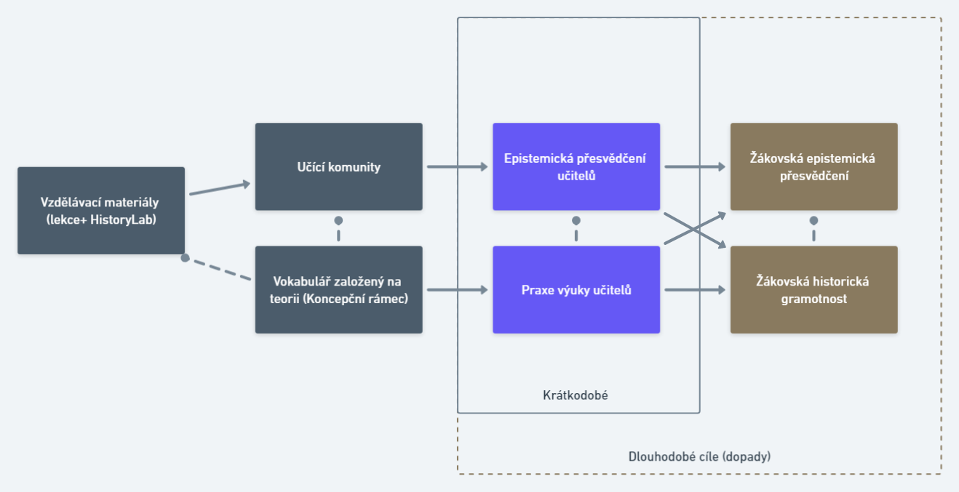
Teorie změny
Notes:
vzít od zadu…

Slide 6
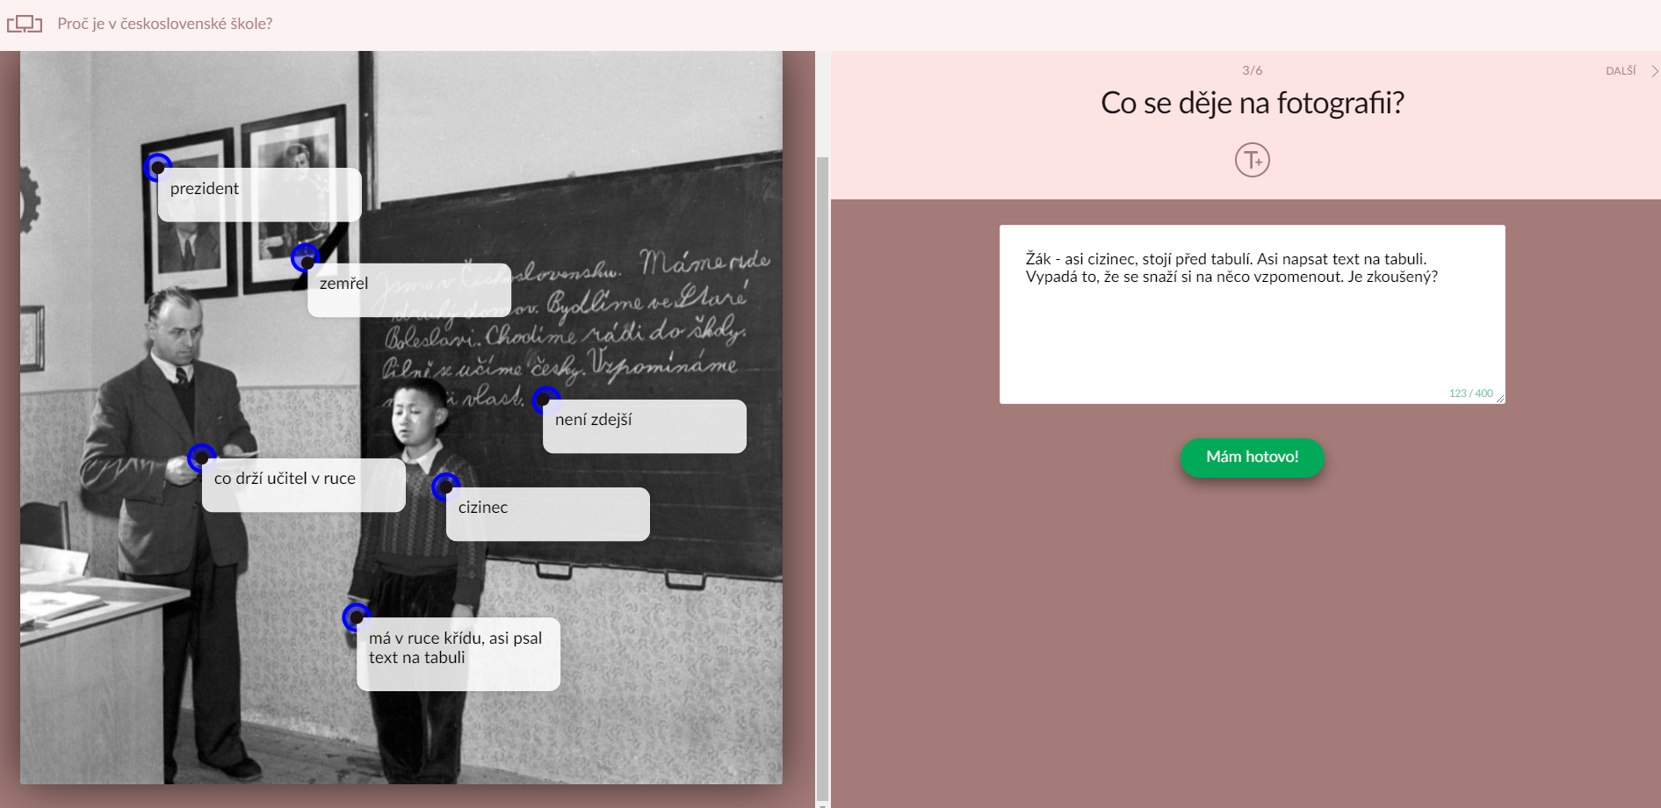
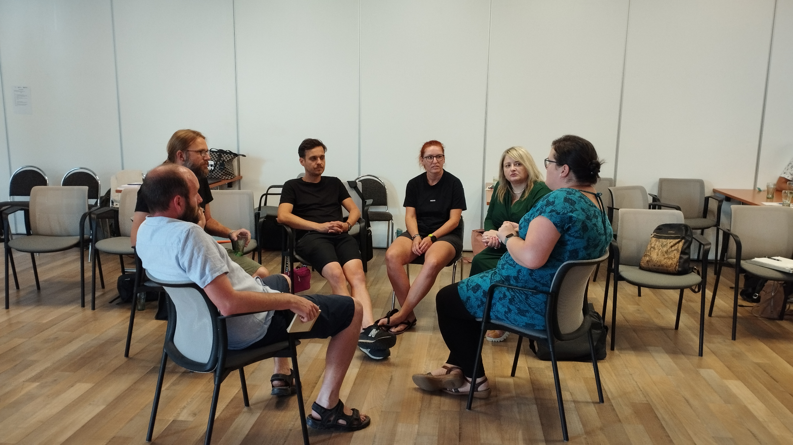
Měřící nástroje
BHQ: co to vlastně učím, když učím dějepis?
Mnichovský test: jak učím dějepis?
RHMS: pane učiteli, k čemu je dějepis dobrý?
HistoryLab: pracuju jako opravdový historik / opravdová historička?
Focus group a záznamy hodin: protože čísla nejsou všechno
Notes:
k vysledování změn v projektu - soustředit se na hodně dimenzí..

Slide 7
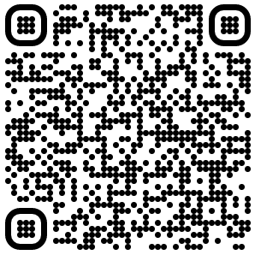
Zapojení do výzkumu
https://hodnoceniopvvv.cz/index.php/628621?newtest=Y&lang=cs&OT01=1001
Notes:
proč po vás chceme BHQ - vyzkoušíte, co vyplňují učitelé; zajímá nás BHQ samotné, srovnání učitelů a budoucích učitelů

Slide 8
Buďte jako výzkumníci Workshop

Slide 9
Zadání
ve skupině máte 3 položky, každá reprezentuje jednu skupinu
další položky přiřaďte k jedné z vyznačených tří
popište jednotlivé skupiny (co mají společného, jak se liší od dalších dvou skupin?)
Pokud si hodně nebudete vědět rady, otočte list a máte na něm nápovědu pro odlišnosti tří skupin.

Slide 10
Epistemická přesvědčení a jejich role v dějepise

Slide 11
Přiřazení položek
13. Porovnávání pramenů a chápání autorova pohledu na věc jsou nezbytnými složkami učení se dějepisu. | 2. Dějiny jsou jednoduše věcí interpretace. | 9. Obecné dovednosti dobře číst a porozumět čtenému stačí pro to se dobře učit dějepis.
15. Znalost historických metod zkoumání je základem jak pro historiky, tak i žáky. | 10 Jelikož neexistuje způsob, jak zjistit, co se v minulosti skutečně stalo, mohou žáci věřit jakémukoliv příběhu, který si vyberou. | 5. Názorový rozpor nad událostí, která se odehrála v minulosti, se vždy děje z důvodu nedostatku důkazů.
1. Žáky je nezbytné učit, aby své uvažování podporovali důkazy. | 4. Žáci, kteří čtou mnoho dějepisných knih, se učí, že minulost je to, co historik udělá, aby byla. | 20. Učitelé by neměli zpochybňovat názory žáků o událostech v minulosti, pouze zjišťovat, zda vědí fakta.
Notes:
v čem se líší? navést?

Slide 12
Epistemická přesvědčení (EB)
Kriterialistické přesvědčení | Subjektivistické přesvědčení | Objektivistické přesvědčení
Závěry v historii se tvoří na základě uznaných postupů, tedy metod a technik historické práce vedoucích k silnějším či slabším dokladům. Výzkum se řídí položením badatelské otázky. | Historické poznání je zcela závislé na tom, kdo minulost zkoumá, je věcí názoru. Každý má právo na svůj pohled. Mezi pohledy nelze vybírat jinak, než na základě osobních preferencí. | Historici určují jeden správný příběh. Zjišťují, co se v minulosti stalo na základě pramenů, které jim to říkají.
Notes:
závěrečný bid . konkrétnost, nevím, jako co odpovídám, některým položkám nerozumím

Slide 13
Jaké výzvy stojí před BHQ?
Srozumitelnost/představitelnost položek.
Hranice mezi jednotlivými konstrukty.
Způsob odpovědi záleží na roli, kterou člověk právě zastává.

Slide 14
Mnichovský test
Účel:
Zhodnotit, co si učitelé představují pod pojmy souvisejícími s badatelskou výukou:
A - Jaká je povaha historického poznání
B - Co je to historický důkaz
C - Co je to badatelská aktivita
Notes:
jak vznikal dotazník

Slide 15
Diskuzní bod
V čem jsou si podobní a v čem se tyto prameny liší (z pohledu využití ve výuce)
esej Konráda Henleina o národech Československa
projev Karla Kramáře o Edvardu Benešovi
Notes:
stavba dotazníku je proces, komunikace, proces, co se v ním děje..
napřed ve dvojici

Slide 16
Jak jsme vyvíjeli Mnichovský test?
máte text mnichovské dohody, učebnici z 50. let, mapu českých zemí ze 14. století
Jak by to v hodině využil kriterialistický a jak objektivistický učitel?

Slide 17
Shrnutí
Chceme učit žáky historické myšlení a badatelské dovednosti.
Chceme, aby učitelé byli kriterialisté (BHQ).
Kriterialismus je možná situační. A my to zkoumáme.
Testy se nevyvíjí samy (Mnichovský test).
Dali jsme vám jen ochutnat.
Notes:
Co vlastně

Slide 18
Zajímá vás více? Doporučujeme:
Preregistrace
Winenburg: Historical Thinking and Other Unnatural Acts
SHEG: Stanford History Education Group
Peter Seixas: The Big Six
Maggioni: STUDYING EPISTEMIC COGNITION IN THE HISTORY CLASSROOM: CASES OF TEACHING AND LEARNING TO THINK HISTORICALLY
historylab.cz
…. sledujte web Dějepisu+, OSF

Slide 19
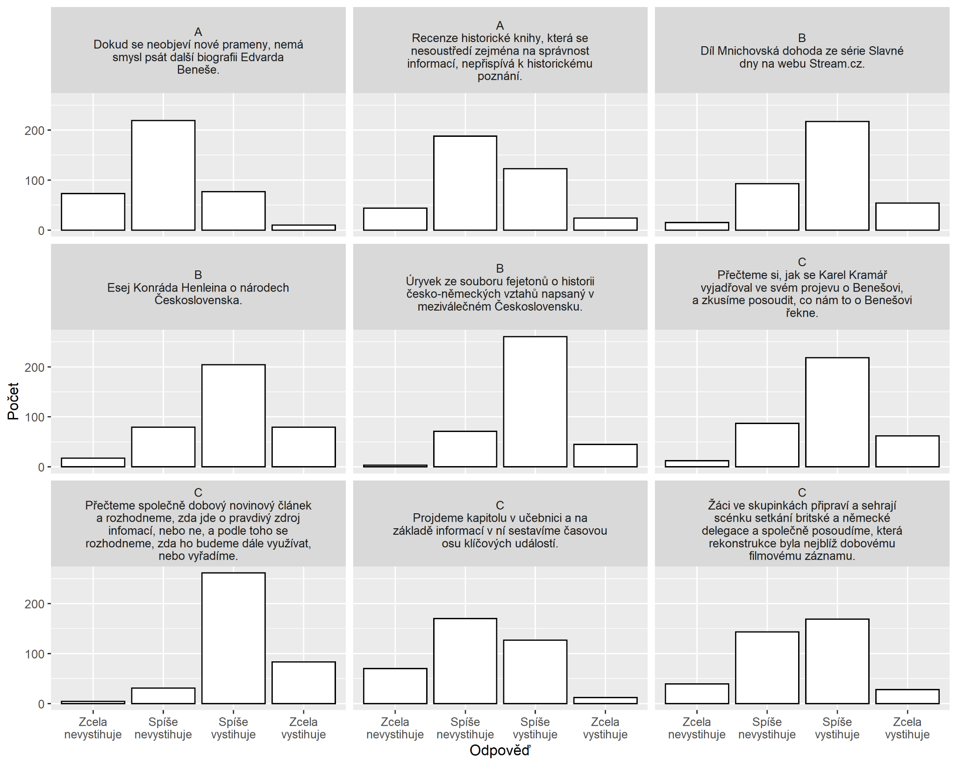
Notes:
Převážně jako O a K, S není samostatné (podle výsledků BHQ)

Slide 20
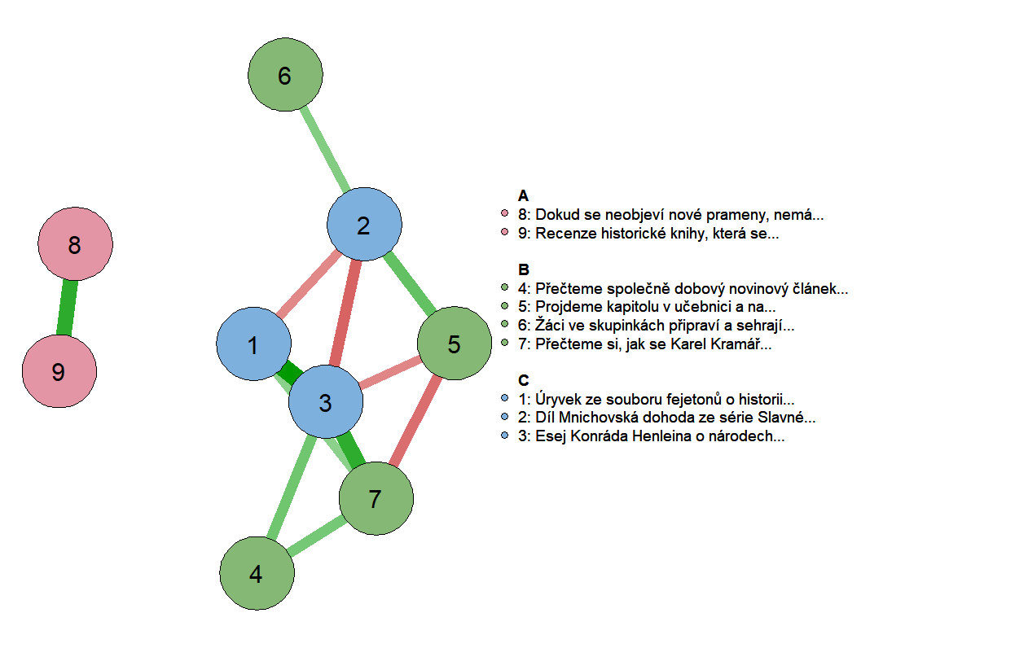
Mnichovský test

Slide 21
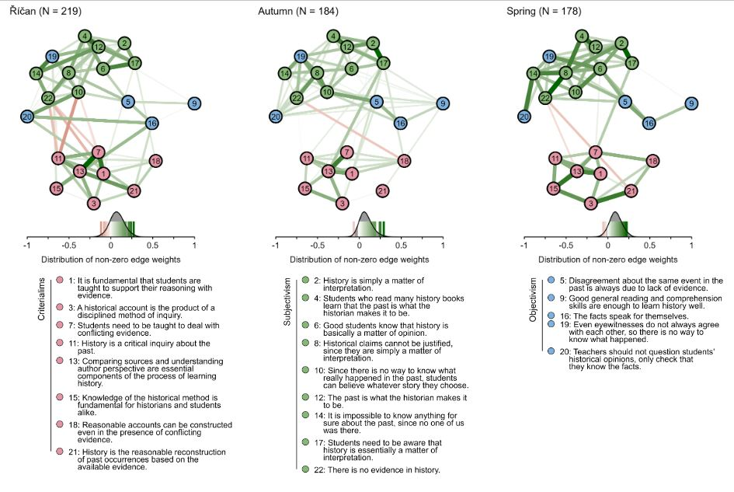

Slide 22
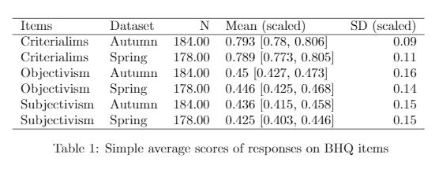

Slide 23
Mnichovský test
Učitelé rozlišují objektivistické (2, 5, 6) a kriterialistické (1, 3, 7) aktivity a zdroje.
Ale:
Co nám říká položka 4 o položkách 3 a 7?
Dělení může být na heuristice „primární zdroj”
Proč s dělením nesouvisí názory na povahu historického vědění
Celková vnitřní konzistence odpovědí je nízká – vztahy mezi položkami jsou, ale jsou slabé na to, abychom z nich mohli počítat s jedním jednotícím postojem (tj. korelace jsou, ale relativně slabé).
Odpovědi téměř nesouvisí s odpověďmi na BHQ

